Slide 1
муниципальное автономное дошкольное образовательное учреждение Тюменского муниципального района Новотарманский детский сад «Огонек» общеразвивающего вида с приоритетным осуществлением деятельности по познавательно-речевому направлению развития детей
Портфолио
Воспитатель: Антропова
Ирина Петровна
2016г.

Slide 2
Антропова Ирина Петровна
Окончила Тюменское педагогическое училище в 1987 году.
По специальности дошкольное воспитание - воспитатель.
Стаж работы – 29 лет.
Педагогический стаж 21 –год.
Контактная информация:
e-mail:ira.irina.antropova@mail.ru
сайт: "http://nsportal.ru/antropova-irina-petrovna"

Slide 3
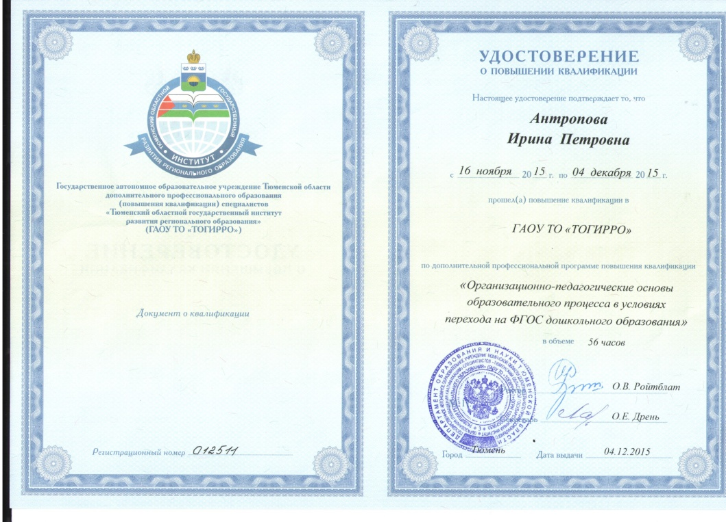
Повышение квалификации
ТОГИРРО по программе «Организационно -педагогические основы образовательного процесса в ДОУ условиях реализации ФГТ к структуре программы, 2012 г., 72 ч.
ТОГИРРО по программе «Организационно -педагогические основы образовательного процесса в условиях перехода на ФГОС дошкольного образования, 2015 г.,
56 ч.

Slide 4
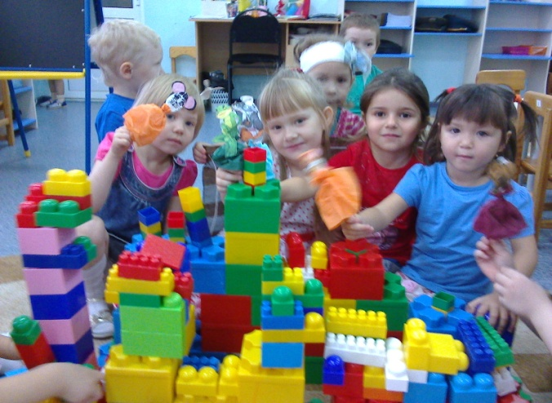
Мое педагогическое кредо.
«Лучший способ сделать детей хорошими – сделать их счастливыми»
Оскар Уайльд.

Slide 5
Концепция педагогической деятельности
«Мы играем не потому, что мы дети, но само детство нам дано для того, чтобы мы играли». ( Карлл Гросс)
Цель:
* Развивать артистические способности детей через театрализованную деятельность
Задачи и методы :
*Последовательное знакомство с видами театра; поэтапное освоение детьми видов творчества по возрастным группам; совершенствование артистических навыков; работа над речью и интонацией; коллективные взаимодействия; умение сочувствовать, сопереживать.

Slide 6
Тема: «Развитие речи детей дошкольного возраста через театрализованную деятельность»
Актуальность:
В театральной деятельности ребенок раскрепощается, передает свои творческие замыслы, получает удовлетворение от деятельности. Театрализованная деятельность способствует раскрытию личности ребенка, его индивидуальности, творческого потенциала. Ребенок имеет возможность выразить свои чувства, переживания, эмоции, разрешить свои внутренние конфликты.
Поэтому, я считаю, что данная работа позволяет сделать жизнь наших воспитанников интересной и содержательной, наполненной яркими впечатлениями, интересными делами, радостью творчества.
Цель: создать условия для развития речи детей через творческую активность
в театрализованной деятельности.

Slide 7
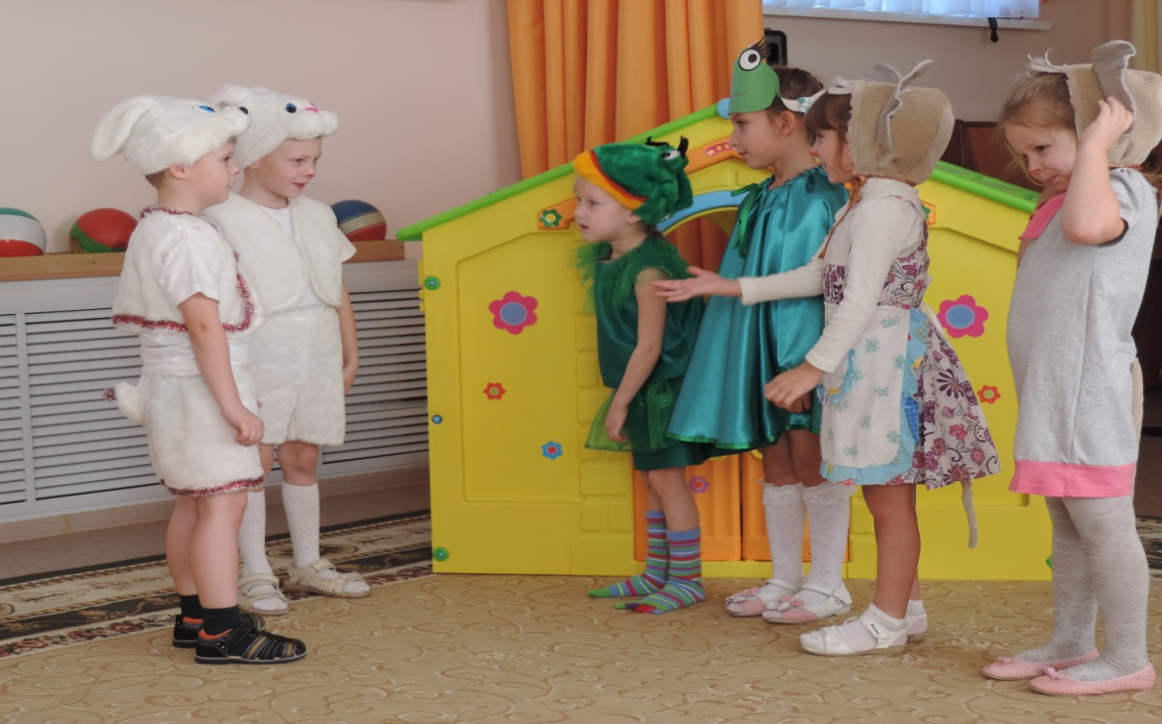
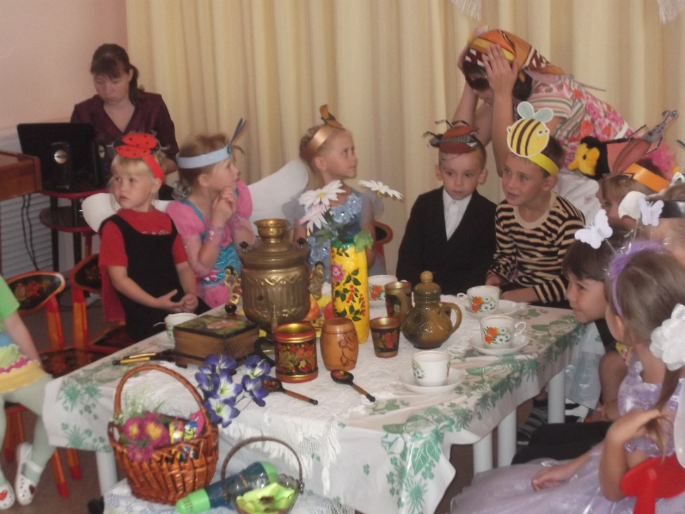
Задачи:
1. Развивать умение эмоционально воспринимать художественные произведения (при этом использовать весь комплекс средств интонационной, лексической и синтетической выразительности) .
2. Развивать уверенность в себе и социальные навыки поведения, создавать творческую атмосферу, психологический комфорт, эмоциональный подъём, акцентировать внимание на развитие всех видов памяти, фантазии воображения, художественно-речевого, игрового, сценического творчества.
3. Способствовать восстановлению психофизических функций (тренировка пальцев, мышц, мимики) .

Slide 8
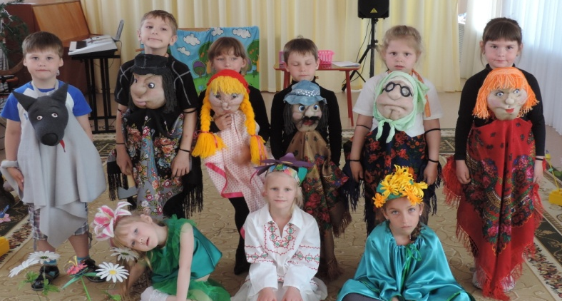
*Форма самообразования: индивидуальная.
Предполагаемый результат:
*умение владеть навыками выразительной речи; *умение передавать различные чувства, используя мимику, жест, интонацию;
проявлять интерес, желание к театральному искусству;
передавать образы сказочных персонажей характерными движениями;
взаимодействовать коллективно и согласованно, проявляя свою индивидуальность;
*умение последовательно высказывать свои мысли;
*умение произносить одну и ту же фразу с разными интонациями, скороговорки в разных темпах, с разной силой голоса;
выразительно читать стихотворный текст;
*умение владеть своими чувствами, держатся уверенно перед аудиторией; умение владеть правилами хорошего тона, поведения, этикета общения со сверстниками и взрослыми;

Slide 9
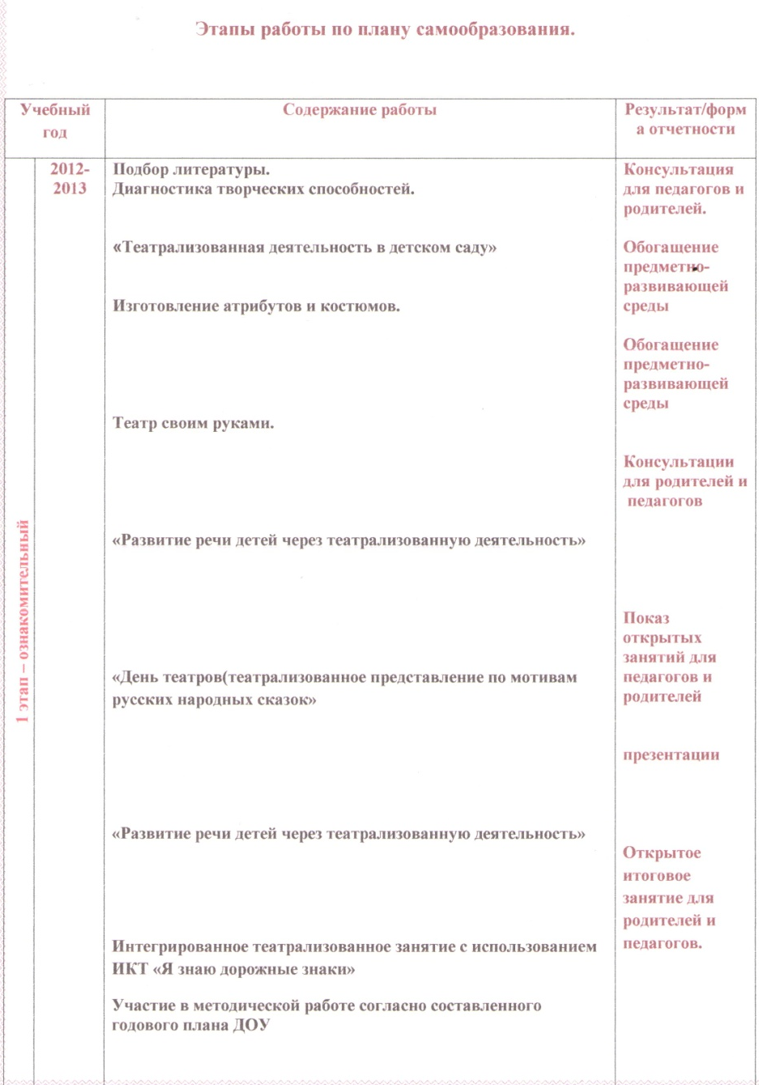
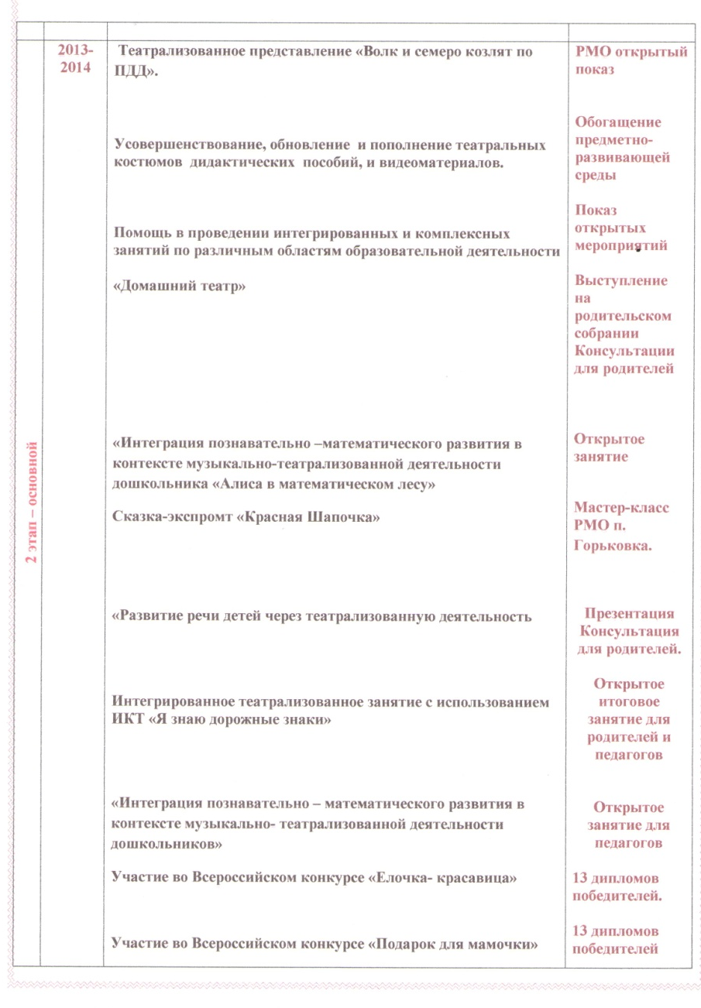
Этапы работы по плану самообразованию.

Slide 10
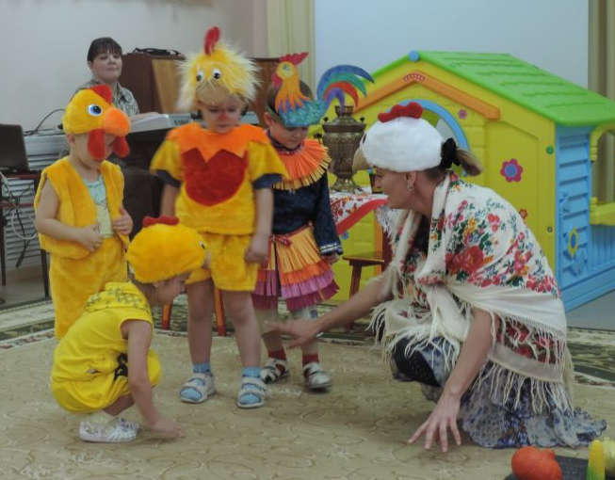
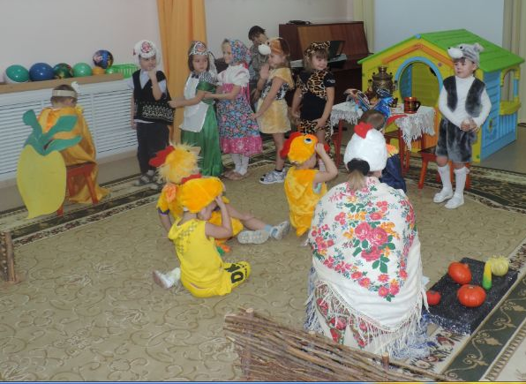
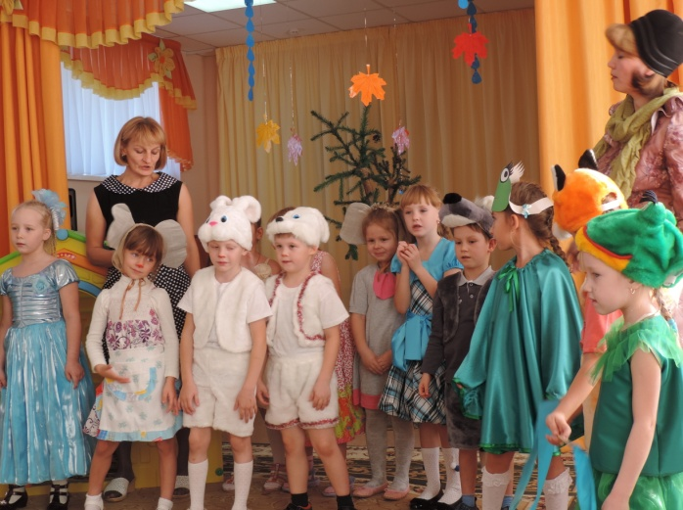

Slide 11
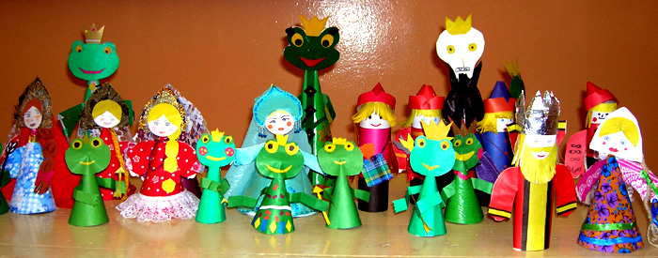
Театральной студии «В гостях у сказки»

Slide 12
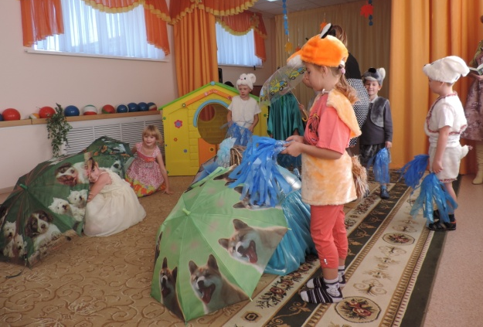
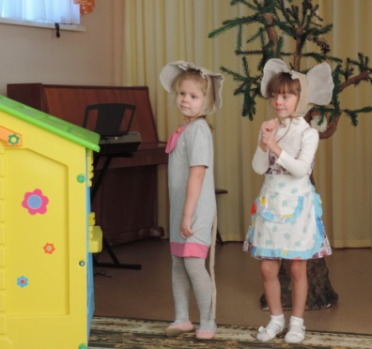
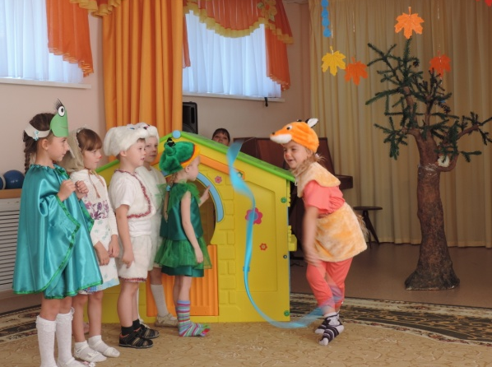
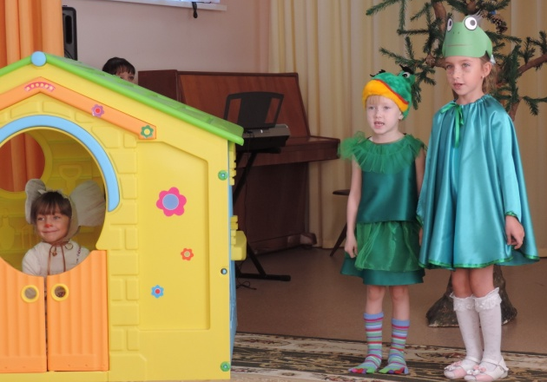
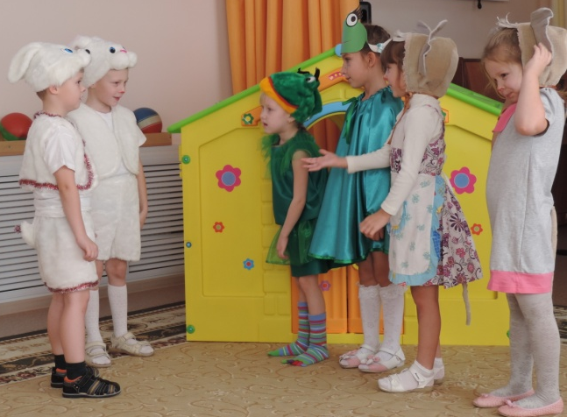
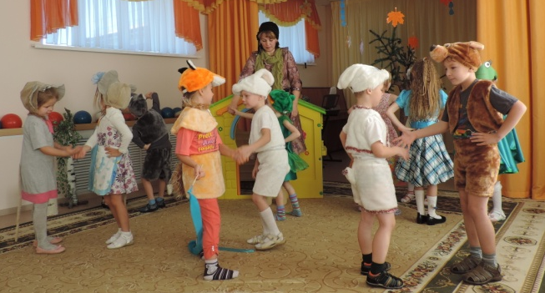
Сказка на новый лад «Теремок»

Slide 13
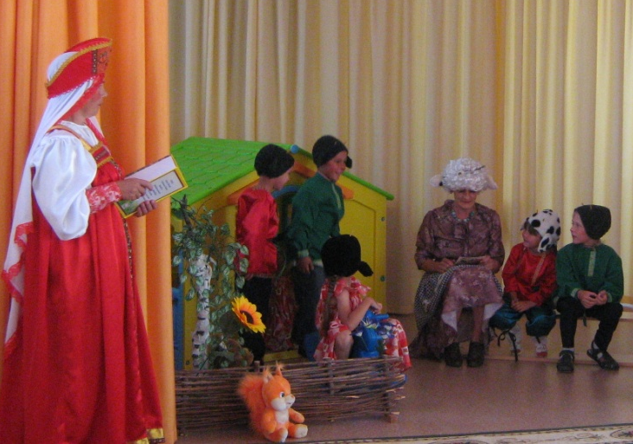
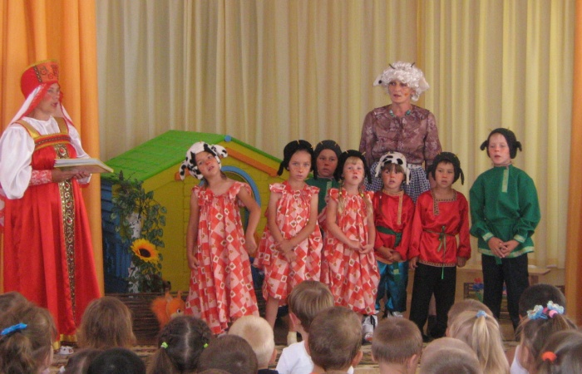
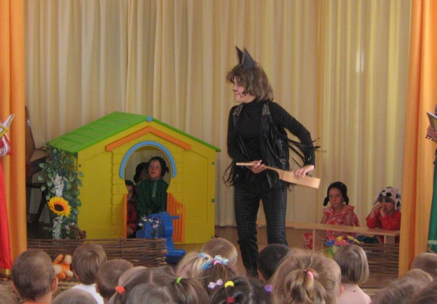
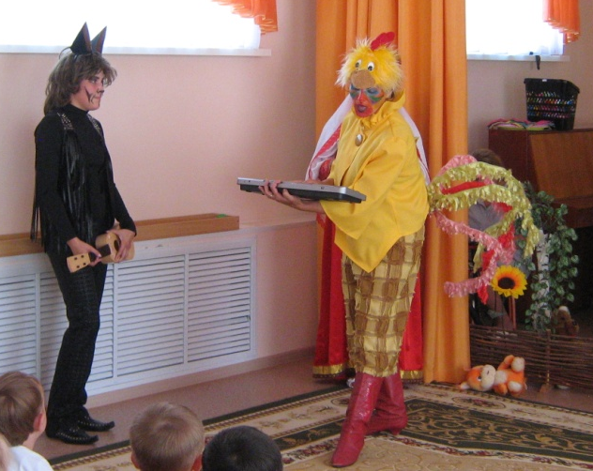
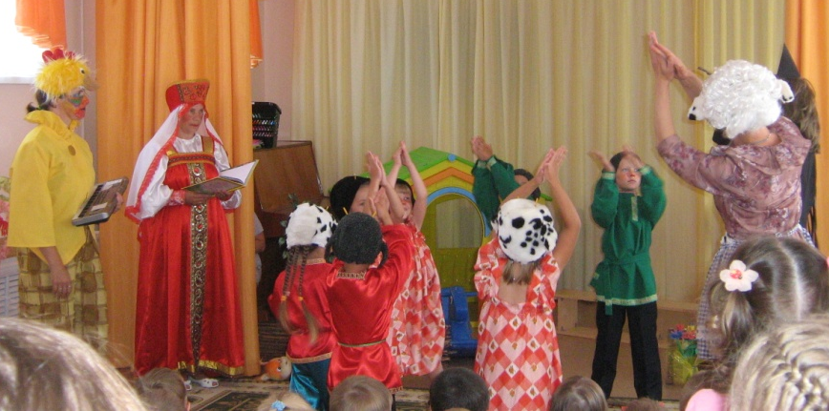
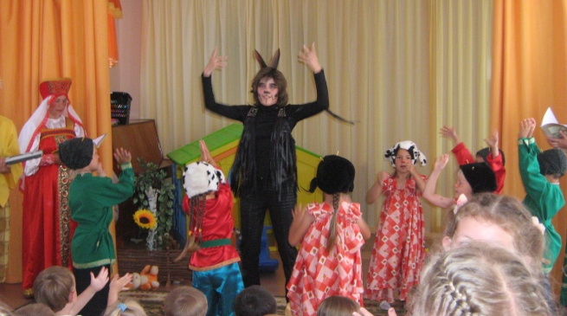
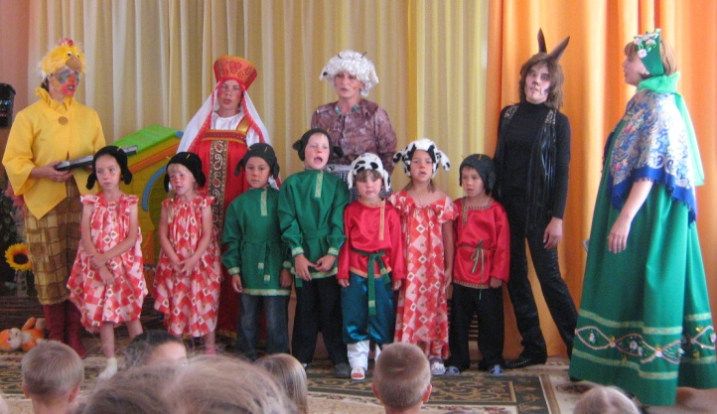
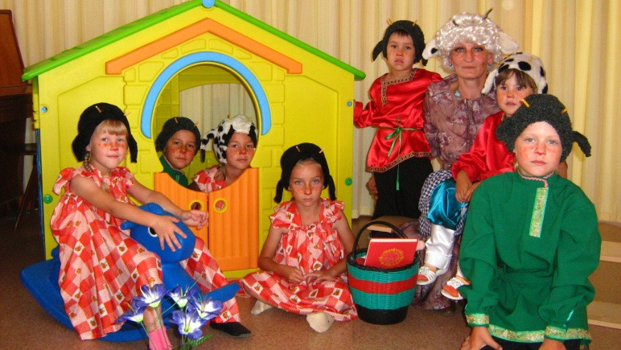
Музыкальная сказка «Волк и семеро козлят»

Slide 14
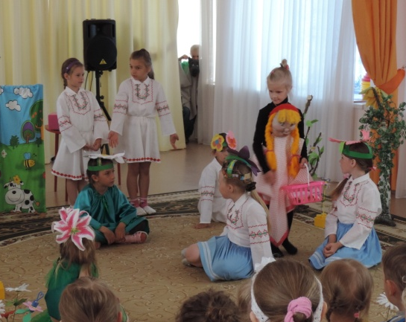
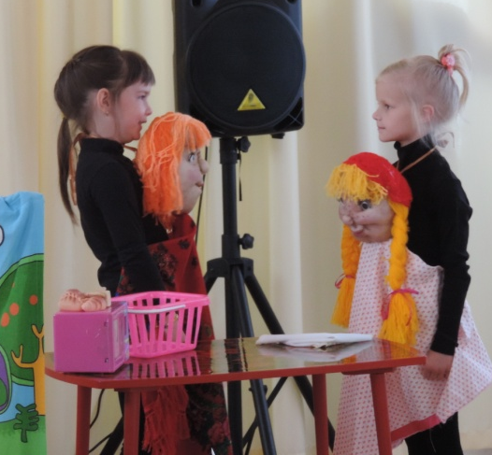
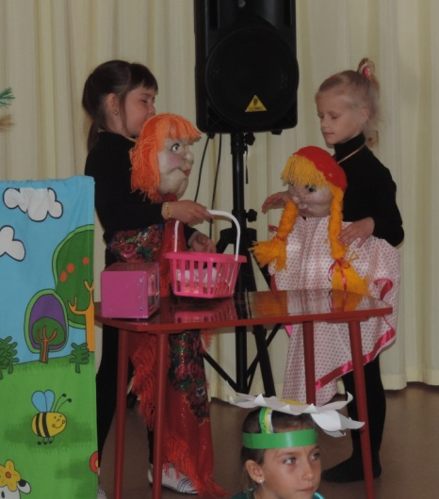
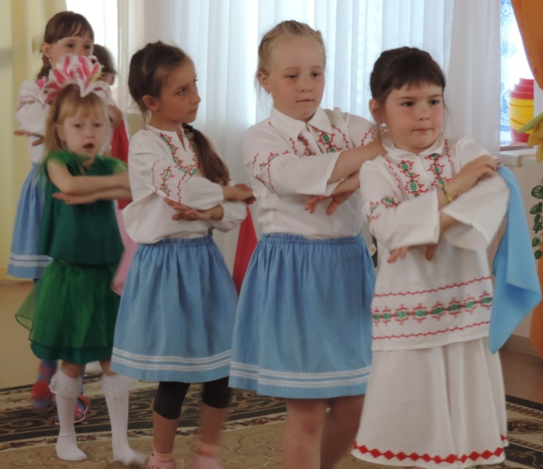
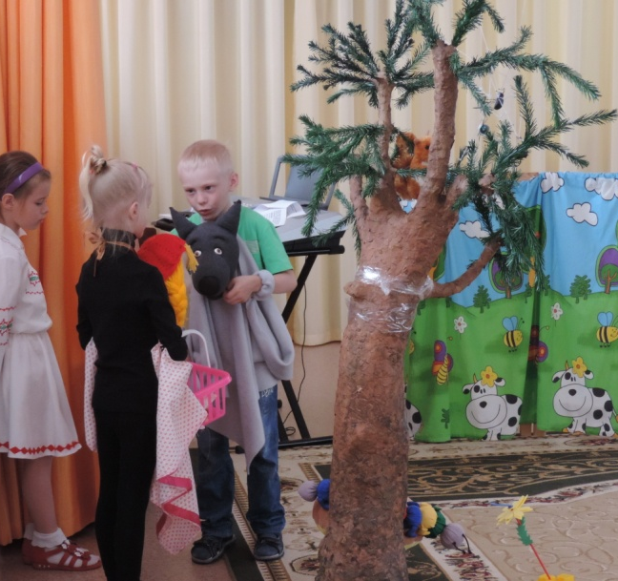
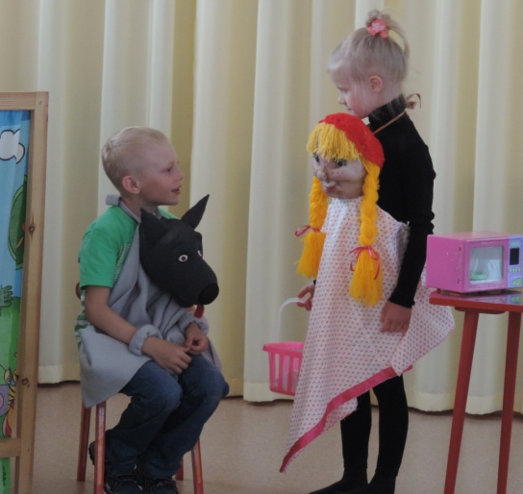
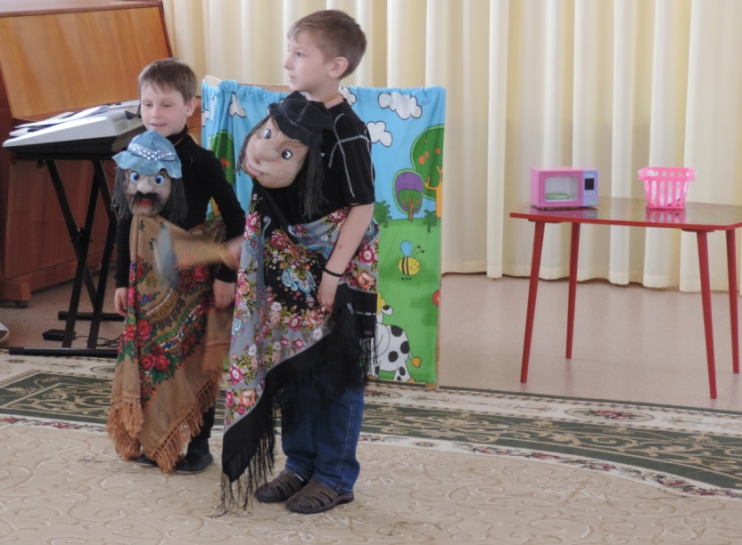
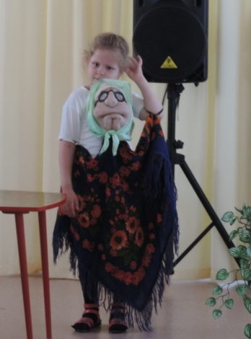
Сказка «Красная Шапочка»

Slide 15
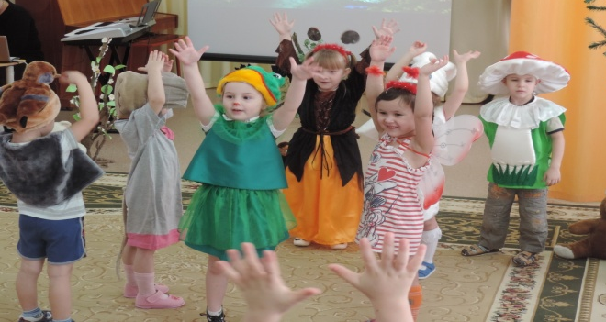
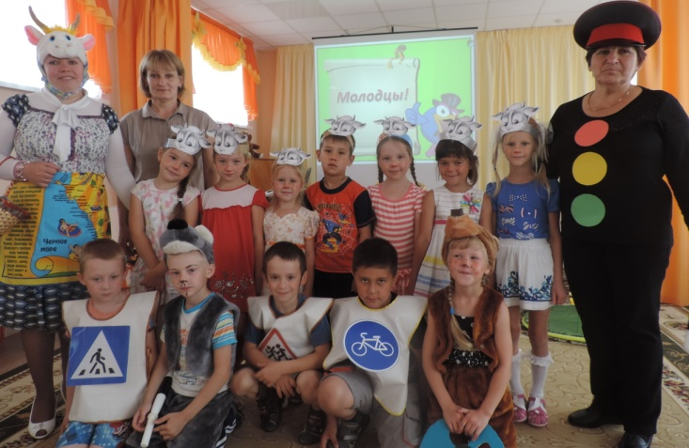
Методическая деятельность
*Разработка методического материала:
*Рабочая программа дополнительного образования -кружок «В гостях у сказки»;
*Рабочая программа дополнительного образования -кружок «Светофорик» (с элементами театрализованной деятельности).

Slide 16
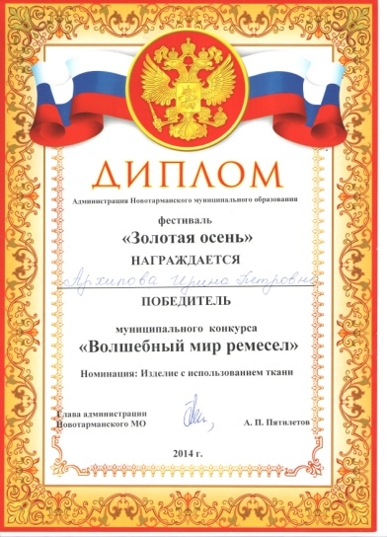
Копилка достижений (грамоты, дипломы, и.т.д)
Почетная грамота за добросовестный труд в воспитании подрастающего поколения в связи с празднованием «День поселка» п. Новотарманский. Администрация Новотарманского МО. 03.08.2013г.
Администрация Новотарманского Муниципального образования . Муниципальный конкурс любителей цветоводов «Хоровод Цветов» посвященный 90- летию Тюменского района и празднованию Дня поселка Диплом III- . степени награждается Архипова Ирина Петровна. 2013г
Администрация Новотарманского Муниципального образования фестиваль «Золотая осень» награждается Архипова Ирина Петровна победитель в муниципальном конкурсе «Волшебный мир ремесел» Номинация «Изделия с использованием ткани» . 2014год.

Slide 17
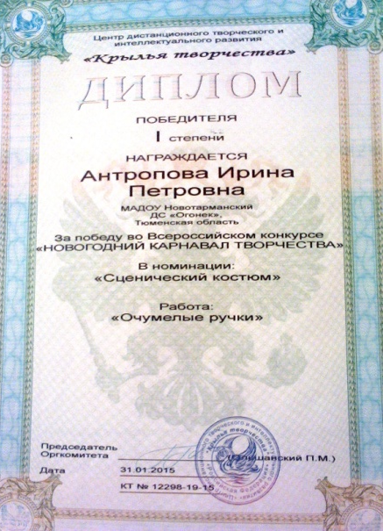
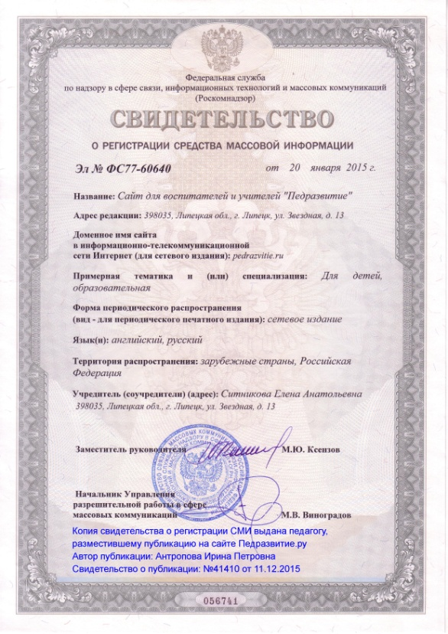
Центр дистанционного творческого и интеллектуального развития «Крылья творчества» Всероссийский конкурс «Новогодний карнавал творчества в номинации «Сценический костюм». Работа «Очумелые ручки»
Всероссийский творческий конкурс для детей и педагогов «Лира» Диплом I место награждается Антропова Ирина Петровна за работу «Годовой отчет за 2014- 2015г.» в номинации «Презентация»
Педразвитие. ру.
Копия сертификата о владении доменом выдана педагогу разместившем публикацию на сайте Педразвитие. ру
Св- во о публикации: №4141- от 11.12.2015

Slide 18
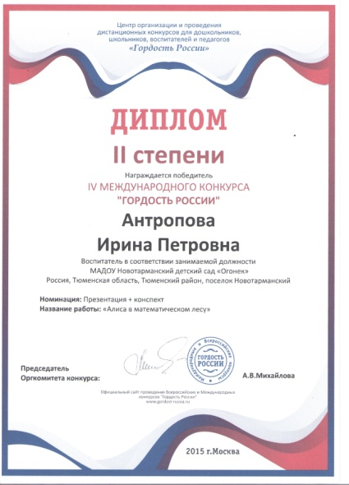
Интернет- портал «Дети – цветы жизни» III – Всероссийский фотоконкурс Диплом 1 место Пр.№ С - 01174 Октябрь 2015
Центр организации и проведения дистанционных конкурсов для дошкольников, школьников, воспитателей и педагогов «Гордость России» IVМеждународный конкурс Гордость России. Номинация: Презентация +конспект «Алиса в математическом лесу» II Диплом степени.
Москва 2015.
Межрегиональный центр поддержки творчества и инноваций «Микс» при методической поддержке Педагогического института ФГБОУ ВПО «Иркутский государственный университет»
Всероссийский конкурс раскрасок «Елочка- красавица» Грамота подготовившая призеров Всероссийского конкурса «Елочка – красавица»
Январь2015

Slide 19
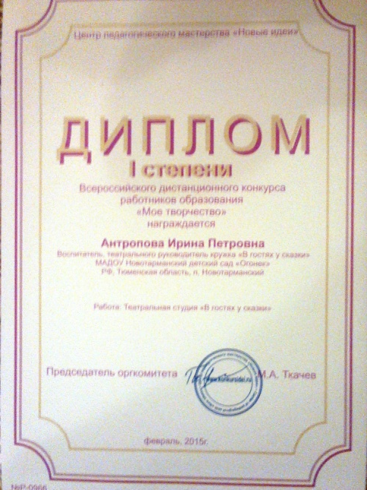
Интернет- портал «Дети – цветы жизни» VII-Всероссийский творческий конкурс «У природы нет плохой погоды» Номинация «Декоративно –прикладное творчество» Сертификат куратора за подготовку победителей.
Всероссийский творческий конкурс для детей и педагогов «Созвездие талантов» Номинация : Презентация «Волшебная страна» Диплом II- место
Центр педагогического мастерства «Новые идеи»
Всероссийский
Дистанционный конкурса работников образования «Мое творчество» Работа: Театральная студия «В гостях у сказки» Диплом I степени
Интернет- портал «Дети – цветы жизни» Всероссийский фотоконкурс костюмов «Новогодний карнавал» Название работы «Старик Хоттабыч». 2016г.

Slide 20
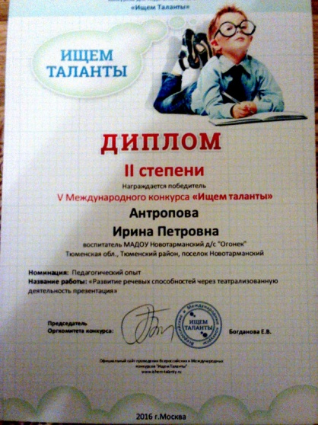
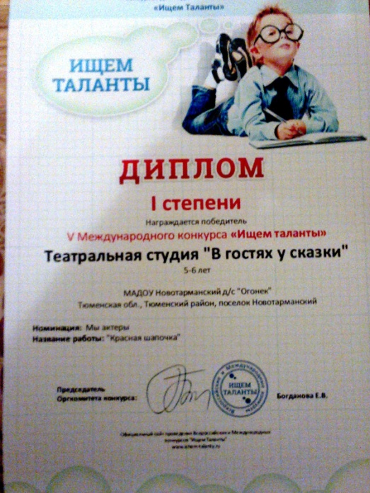
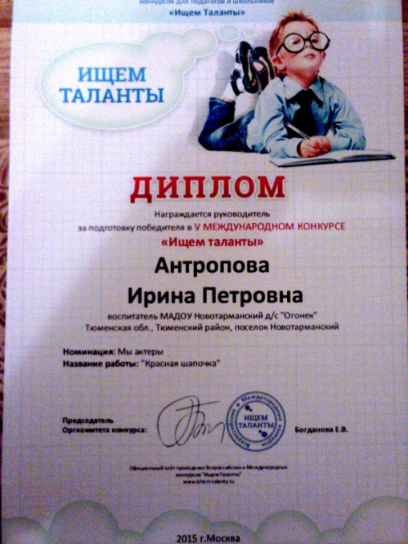
Организация и проведение дистанционных конкурсов для педагогов и школьников «Ищем таланты»Диплом II степени награждается победитель V Международного конкурса «Ищем таланты» Антропова Ирина Петровна. Номинация: Педагогический опыт. Название работы: «Развитие речевых способностей через театрализованную деятельность» январь 2016г.
Организация и проведение дистанционных конкурсов для педагогов и школьников «Ищем таланты»Диплом . Награждается руководитель за подготовку победителья V Международного конкурса «Ищем таланты» Антропова Ирина Петровна.
Номинация: Мы актеры.
Название работы: «Красная шапочка» январь 2016г.

Slide 21
Достижения группы.
Районная прокуратура. Конкурс рисунков «Безопасное лето» .Благодарственное письмо за творческий подход и поддержку детей подготовительной группы «Вишенки» к участию в конкурсе детского рисунка «Безопасное лето»
МАДОУ Новотарманский д/с «Огонек» Конкурс на лучшее оформления зимнего участка . Грамота награждается старшая группа «Вишенки» занявшая III-е место в смотре- конкурсе по оформлению детских площадок «Зимние фантазии!
МАДОУ Новотарманский д/с «Огонек» Конкурс на лучшее оформления участка к летнему сезону. Грамота группе «Вишенки» за лучшее оформление участка к летнему сезону.

Slide 22
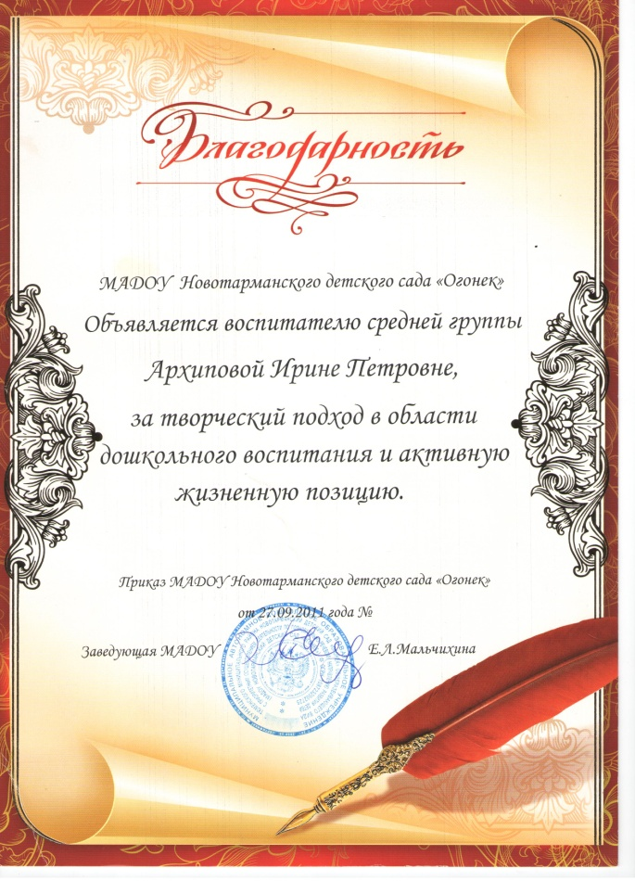

Slide 23
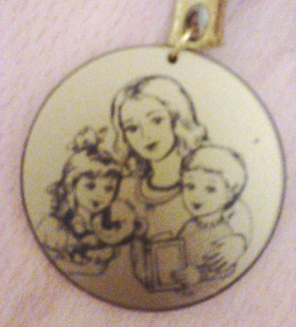
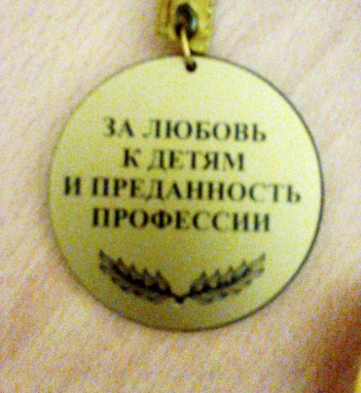

Slide 24
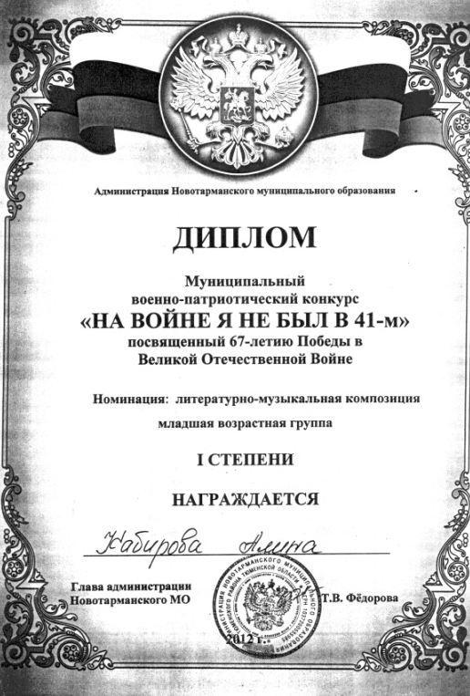
Копилка достижений воспитанников (грамоты, дипломы, и.т.д)

Slide 25
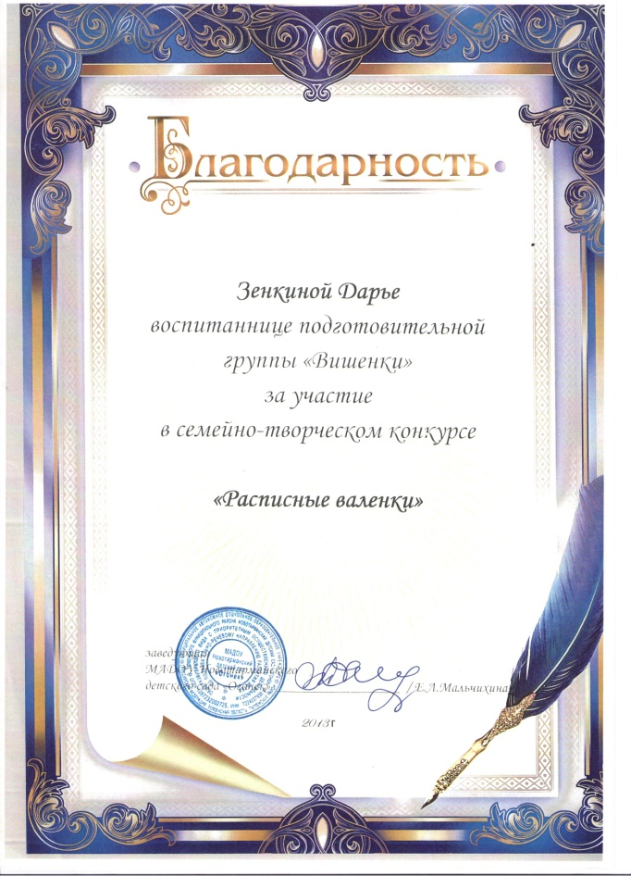
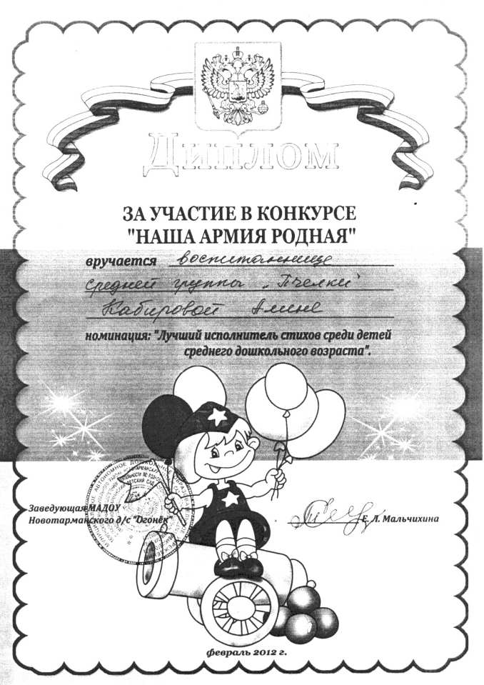
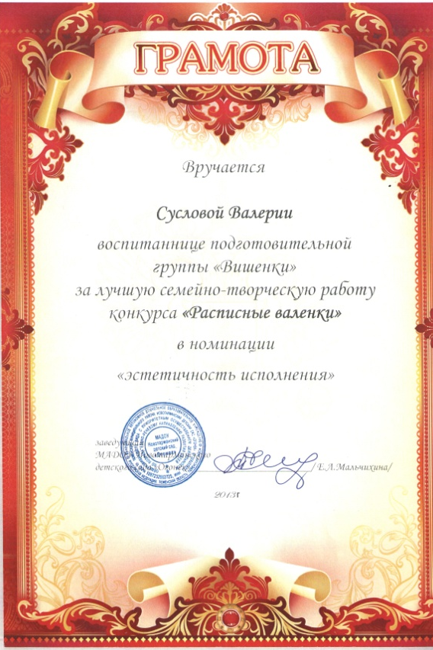

Slide 27
Конкурс рисунков, посвященный 70-летию Победы в Великой Отечественной войне «Разноцветная Победа"

Slide 28
Всероссийский творческий конкурс раскрасок "Ёлочка-красавица!"

Slide 29
Всероссийский творческий конкурс «Подарок для мамочки»

Slide 33
Хобби - (англ. hobby) - какое-либо увлечение, любимое занятие на досуге.
Я увлекаюсь всем понемногу, но предпочтение отдаю изготовлению кукол из капрона.
«Осень»
«Зима»
«Весна»
«Лето»

Slide 36
Желаю всем творческих успехов!!!

